Slide 1
Potenzialanalyse / Berufsfelderkundung
im
Zweckverband Sonneberger Ausbildungszentrum
Friedrich-Engels-Str. 156
96515 Sonneberg

Slide 2
Potenzialanalyse und Berufsfelderkundung sind Teil der: Landessrategier zur beruflichen und arbeitsweltlichen Orientierung in Thüringen
Schritt 1:
Potenzialanalyse (ein Tag) in Klassenstufe 8
Schritt 2:
Berufsfelderkundung (eine Woche) in Klassenstufe 9
https://www.schulportal-thueringen.de/berufsorientierung

Slide 3
Potenzialanalyse
Erster Schritt im Berufswahlprozess
Handlungsorientiertes Testverfahren
Ermittlung von berufsrelevanten Kompetenzen
Besonders im Fokus stehen:
methodische Kompetenzen (u.a. Arbeitsplanung, Kreativität, Problemlösefähigkeit)
personale Kompetenzen (u.a. Motivation, Zuverlässigkeit, Selbstständigkeit)
soziale Kompetenzen (u.a. Teamfähigkeit, Kommunikationsfähigkeit, Konfliktfähigkeit)
Herausfinden von Stärken und Interessen
Aufzeigen von Entwicklungspotenzialen
es geht aber nicht um eine Berufswahl oder um die Feststellung der
Berufseignung

Slide 4
Ablauf
Dauer: 6 Stunden
Durchführung beim Bildungsträger
Schüler*innen absolvieren eine Reihe von Übungen (Einzelübungen, Gruppenübungen)
dabei werden Sie von speziell geschulten Mitarbeitern beobachtet
erzielte Ergebnisse werden ausgewertet und in einem Ergebnisdiagramm dargestellt

Slide 5
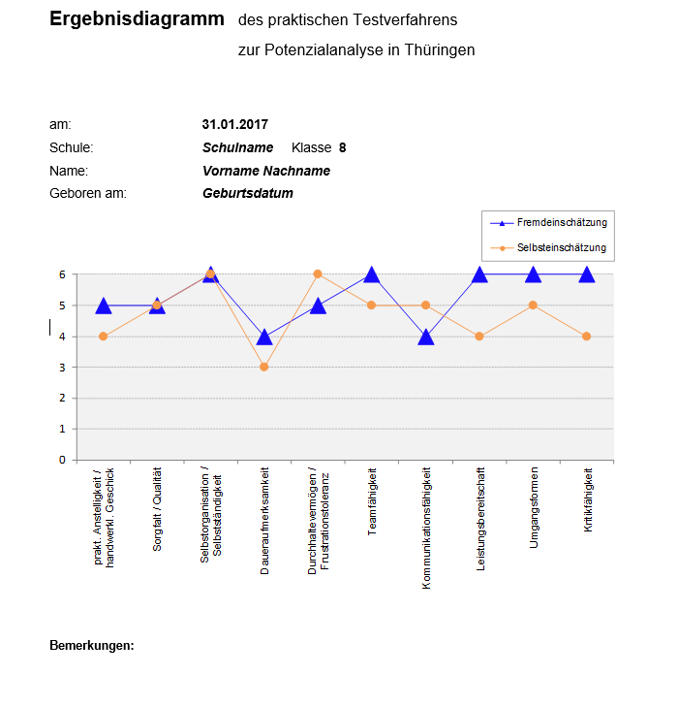

Slide 6
Organisatorisches
Durchführungsort:
SAZ, Friedrich-Engels-Str. 156, 96515 Sonneberg
SAZ Außenstelle, Köppelsdorfer Str. 132, 96515 Sonneberg
Datum:
22.05.2024 (Klassen 8.1 und 8.2)
23.05.2024 (Klasse 8.3)
Zeitrahmen:
8.00 Uhr bis 14.00 Uhr

Slide 7
Berufsfelderkundung
Geplant in Klassenstufe 9
Praktische Ausprobieren in mehreren Berufsfeldern
Elektrotechnik
Gesundheit und Pflege
Informatik
Metallbau
Farb- und Raumgestaltung
Produktionstechnik

Slide 8
Organisatorisches
Durchführungsorte:
SAZ, Friedrich-Engels-Str. 156, 96515 Sonneberg
SAZ Außenstelle, Köppelsdorfer Str. 132, 96515 Sonneberg
Datum:
wird noch durch die Schule festgelegt
Zeitrahmen:
Mo – Do: 8.00 Uhr bis 14.30 Uhr
Fr: 8.00 Uhr bis 12.00 Uhr

Slide 9
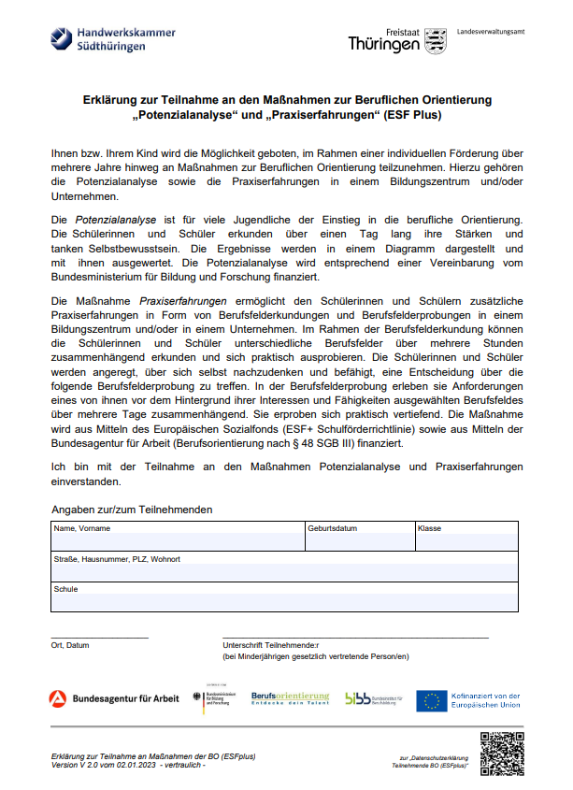
Benötigte Unterlagen:
Erklärung zur Teilnahme

Slide 10
Yvonne Fehn (Geschäftsleitung) 03675/ 75 77 90 Kristin Kandzia (Koordination) 0151/46 10 49 16
Vielen Dank für Ihre Aufmerksamkeit!
Für Fragen und Anliegen steht Ihnen das Team vom SAZ
gerne zur Verfügung

